Slide 1
As Altas Habilidades e a Educação
Denise de Souza Fleith, PhD
Instituto de Psicologia – UnB

Slide 2
Altas Habilidades
Não se trata de um fenômeno inato, unitário, estático e cristalizado.
Não é uma habilidade “pronta” ou “absoluta”, que o indivíduo tem ou não e que se mantém constante e estável ao longo da vida.
❌ Uma vez superdotado, sempre superdotado!
É um processo em desenvolvimento, que envolve:
vários domínios
fatores cognitivos e não-cognitivos
inter-relações que se estabelecem entre indivíduo e ambiente

Slide 3
Modelos Teóricos Atualizados e Baseados em Evidências Científicas
Teoria Geral para o Desenvolvimento do Potencial Humano (Renzulli, 2005, 2011; 2016a, 2016b, 2020, 2021)
Subteoria I: Modelo dos Três Anéis
Subteoria II: Modelo Triádico de Enriquecimento
Subteoria III: Operação Houndstooth – Educação do Superdotado e Capital Social
Subteoria IV: Liderança para um Mundo em Transformação

Slide 4
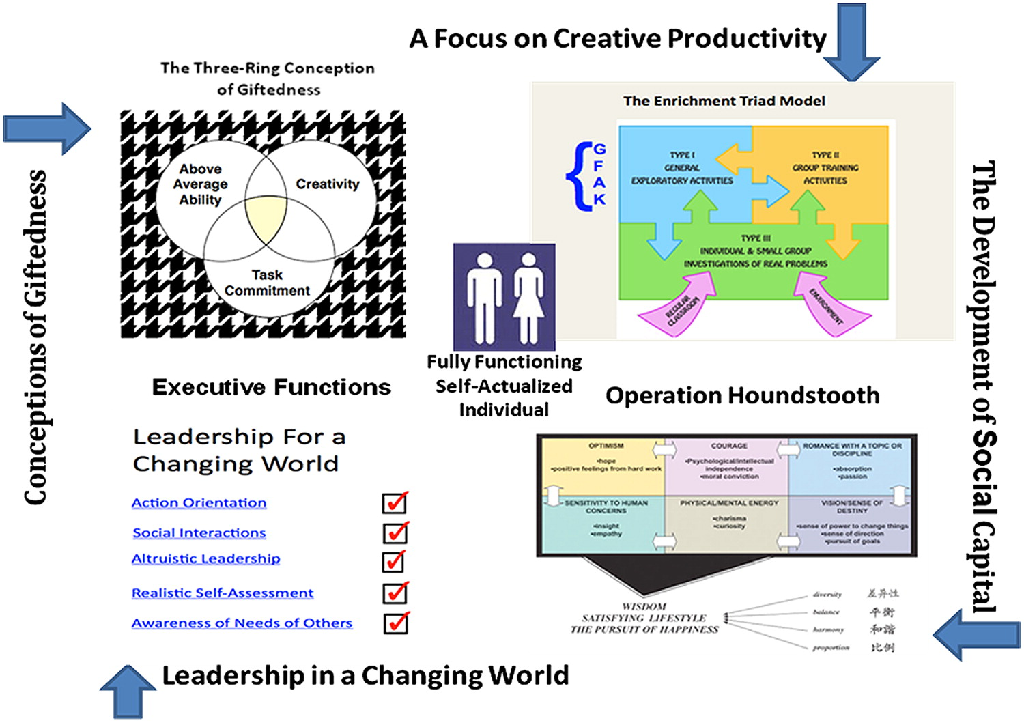

Slide 5
Teoria Geral para o Desenvolvimento do Potencial Humano (Renzulli, 2005, 2011, 2016a, 2016b, 2020, 2021)
Um dos modelos mais utilizados no contexto mundial: flexível e democrático
North America: United States and Canada; Caribbean: Bermuda, Cuba, Dominican Republic, Grand Cayman, and Puerto Rico; South America: Brazil, Uruguay, Argentina; Europe: United Kingdom, Italy, Germany, Netherlands, Portugal, Switzerland, Spain, and Turkey; Middle East: Bahrain, Iraq, Jordan, Qatar, and United Arab Emirates; Asia: China, South Korea, Singapore, and Taiwan: Oceania: New Zealand and Indonesia.
https://gifted.uconn.edu/
(Al-Hroub, 2018; Aljughaiman & Ayoub, 2012; Al-Khataybeh & Al-Tarawneh, 2017; Booij, 2016, 2017; Carneiro & Fleith, 2017; Chan, 2007; Cho & Kim, 2003; Fleith & Alencar, 2010; Fakolade & Adeniyi, 2010; Greiten, 2016; Hernandez-Torrano & Saranli, 2015; Milan, 2022, 2023; Mueller-Oppliger, 2010, 2014; Reis & Peters, 2020; Sumardi et al., 2018; Systma, 2003; Zhbanova et al., 2015)

Slide 6
Teoria Geral para o Desenvolvimento do Potencial Humano
Sistema Renzulli de Identificação (2016c)
Talent Pool (6 passos na identificação do estudante com altas habilidades)
15 a 20% da população estudantil porque não foca apenas na dimensão intelectual ou cognitiva
Atendimento Educacional ao Estudante (Renzulli, 1994, 2016d, 2016e; Renzulli & Reis, 1997; Reis et al., 1992)
Enriquecimento Escolar
Compactação Curricular
Grupos de Enriquecimento
Modelo de Diferenciação Curricular (Multiple Menu Model)

Slide 7
Teoria Geral para o Desenvolvimento do Potencial Humano
Sistema de Avaliação de Programas para Estudantes com Altas Habilidades - 4 Passos) (Renzulli, 1985)
Desenvolvimento Socioemocional (Renzulli, 2016b, 2020)
Modelo para Intervenção no Fatores Cocognitivos
(6 passos)

Slide 8
Teoria Geral para o Desenvolvimento do Potencial Humano
Confratute (Conference + Institute + Fraternity) – congresso anual na University of Connecticut
45 edições do evento com participação de pesquisadores, educadores, profissionais e pais oriundos das mais diferentes regiões do mundo
Renzulli Academy
Missão: estimular nos jovens interesse para aprender e se destacar e de desenvolver a sua aptidão intelectual, motivação, curiosidade e compromisso com a aprendizagem, concentrando-se nos seus pontos fortes e interesses.

Slide 9
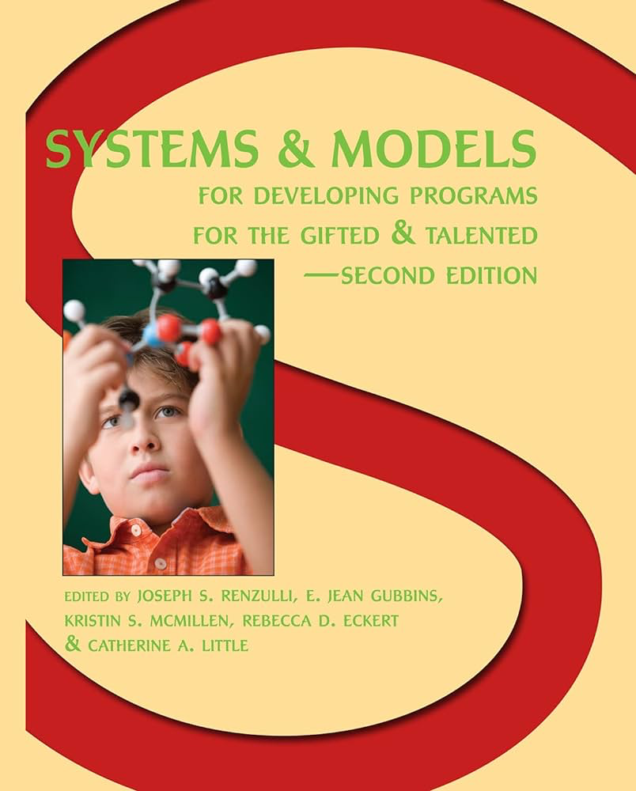
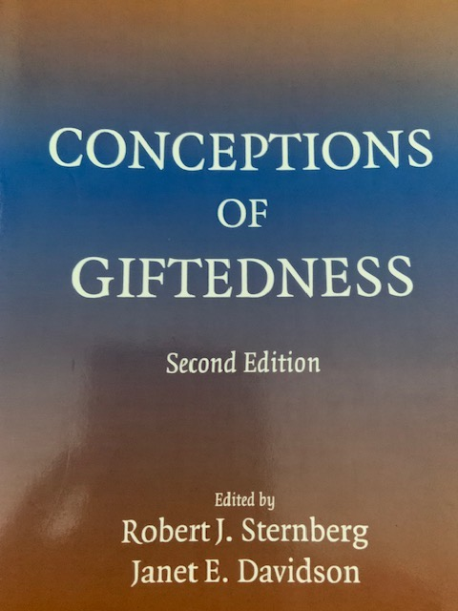
Modelos Teóricos Atualizados e Baseados em Evidências Científicas
Mega-Modelo de Talentos (Subotnik et al., 2011)
The Actiotope Model of Giftedness (Ziegler, 2005)
Modelo Diferenciado de Superdotação e Talento (Gagné, 2000)
Modelo WICS [Wisdom – Sabedoria, Intelligence – Inteligência, Creativity – Criatividade e Synthesized – Síntese] (Sternberg, 2005)

Slide 10
Teoria de Renzulli: Base teórica e metodológica para estudos e intervenções realizadas em vários estados brasileiros.
(Carneiro & Fleith, 2017)

Slide 11
Política Pública da Educação Especial na Perspectiva da Educação Inclusiva (2008)
Diretriz para os Núcleos de Atividades de Altas Habilidades/Superdotação (NAAHS) implantados pelo MEC, em 2005, em vários estados brasileiros.
Publicação por parte do MEC de quatro volumes sobre altas habilidades (2007)
Volume 1: Encorajando Potenciais
Volume 2: Orientação a Professores
Volume 3: Atividades de Estimulação de Alunos
Volume 4: O Aluno e a Família
http://portal.mec.gov.br/component/tags/tag/altas-habilidades

Slide 12
Altas Habilidades no Distrito Federal: Intervenção
Diretriz para o Atendimento Educacional Especializado para Estudantes com Altas Habilidades da SEDF
Serviço de Atendimento Psicoeducacional a Famílias de Superdotados (UnB)
Programa de Promoção do Bem-estar Psicológico de Famílias de Superdotados em Tempos de Pandemia (UnB/SEDF)
UnB Kids (UnB)
Programa de Desenvolvimento de Habilidades Sociais a Estudantes Superdotados (UnB/SEDF)
Ciclo de Palestras para Pais – Altas Habilidades (UnB/SEDF)
Curso de Aperfeiçoamento em Altas Habilidades/Superdotação para 500 professores (curso gratuito online, 2023) (MEC/ UnB)
Cursos diversos de extensão para profissionais da rede pública e privada de ensino (UnB)
Disciplina Superdotação, Talento e Desenvolvimento Humano (nível: graduação/Instituto de Psicologia/UnB)
Disciplina Psicologia do Superdotado (nível: pós-graduação/Instituto de Psicologia/UnB)
Palestras/Lives/Webinars sobre superdotação (UnB)

Slide 13
Pesquisas sobre Altas Habilidades
Universidade de Brasília (UnB): pioneira dos estudos na área, com centenas de artigos, livros e capítulos publicados em periódicos/editoras nacionais e internacionais
UFF, UFSM, UFSCar, UFPR, PUC Campinas, UNESP, UFPI etc

Slide 14
O que as Pesquisas Revelam?
O indivíduo com altas habilidades necessita de uma variedade de experiências enriquecedoras, que estimulem seu potencial, favorecendo o desenvolvimento de suas habilidades. Não é um fenômeno inato.
Inclusive, o potencial pode se manifestar somente quando os estudantes estão engajados em alguma atividade de seu interesse ou inseridos em ambientes estimuladores e desafiadores.
(Alencar & Fleith, 2001; Almeida et al., 2013; American Psychological Association, 2017; National Association for Gifted Children, 2020; Pfeiffer, 2013; Renzulli, 2016; Sternberg & Ambrose, 2021; Subotnik et al., 2011)

Slide 15
O que as Pesquisas Revelam?
Não se trata de uma habilidade “pronta” ou “absoluta”.
Ela precisa ser alimentada, estimulada, “regada”, “cuidada”.
Dependendo das condições em que a pessoa com altas habilidades se encontra, seu potencial pode ser encorajado ou inibido.
Pode ser também que a habilidade seja em uma área não contemplada ou avaliada no currículo escolar, como a de liderança.
(Chagas-Ferreira et al., 2022; Coutinho-Souto & Fleith, 2021, 2022; Dai, 2020; Fleith, 2018; Pfeiffer, 2013; Renzulli, 2016)

Slide 16
O que as Pesquisas Revelam?
Práticas educacionais voltadas ao atendimento do estudante com altas habilidades: diferenciação, aceleração, enriquecimento, mentoria
Importância do suporte da família e da escola.
(Almeida et al., 2013; Carneiro & Fleith, 2017; Coutinho-Souto & Fleith, 2021, 2022; Dixson et al., 2020; Olszewski-Kubilius, 2016, 2018; Wechsler & Fleith, 2017)

Slide 17
O que as Pesquisas Revelam?
As altas habilidades não geram desajustes sociais e/ou emocionais.
Cuidado para não culpabilizar os estudantes com altas habilidades pelas dificuldades que venham a apresentar.
Suas condições de desenvolvimento são compatíveis com suas necessidades? Como os ambientes nos quais eles estão inseridos atendem às suas necessidades?
(Silverman, 1993; Webb et al., 1998)

Slide 18
O que as Pesquisas Revelam?
O Quociente de Inteligência (QI) é apenas um dos indicadores frequentemente utilizados para identificar as altas habilidades.
Isoladamente, o QI não determina altas habilidades.
O resultado de um teste de QI sequer determina a inteligência: diversidade de concepções de inteligência e de formas de medi-la.
QI não revela interesses, características de personalidade, criatividade, preferências, estilos de aprendizagem, estilos de expressão.
Avaliação deve envolver multiplicidade de instrumentos, procedimentos e fontes de informação.
(Fleith & Prado, 2022; Nogueira & Fleith, 2021; Pfeiffer et al., 2022; Simonton, 2021; Sternberg, 1985, 2018, 2019)

Slide 19
O que as Pesquisas Revelam?
Aceleração escolar não provoca prejuízos desenvolvimento socioemocional do estudante com altas habilidades.
Aceleração escolar beneficia seu desenvolvimento intelectual, acadêmico, social e emocional.
Cuidados na implementação da aceleração escolar.
(Almeida et al., 2013; Colangelo et al., 2004; Maia-Pinto & Fleith, 2012, 2015; Nogueira & Fleith, 2021; Rogers, 2004; Steenbergen-Hu & Moon, 2011)

Slide 20
Desafios no Atendimento ao Estudante com Altas Habilidades
Desinformação sobre o fenômeno das altas habilidades
Ideias estereotipadas sobre o estudante com altas habilidades
Fake news
Práticas, programas e serviços que não são baseados em evidências científicas
Interpretação equivocada de modelos teóricos acerca das altas habilidades
Número limitado de profissionais com formação qualificada na área de altas habilidades
Número limitado de programas e serviços de atendimento ao estudante com altas habilidades, especialmente na rede privada de ensino
Número limitado de profissionais que atuam em serviços e programas para estudantes superdotados
Uso de apenas um critério para determinar as altas habilidades

Slide 21
Próximos Passos
Reconhecer os avanços na área das altas habilidades no Brasil.
Analisar a legislação vigente para propor o que precisa ser revisado e o que deve ser incluído. Por exemplo, regulamentar a prática de aceleração escolar nas escolas (“como fazer”).
Fortalecer programas e serviços que já atendem o estudante com altas habilidades. Por exemplo: Atendimento Educacional Especializado ao Estudante com Altas Habilidades da Secretaria de Educação do Distrito Federal, NAAHS.

Slide 22
Próximos Passos
Fortalecer como?
Ampliando recursos humanos nesses atendimentos.
Fornecendo recursos financeiros.
Promovendo regularmente formação continuada a profissionais que atuam nesses atendimentos.

Slide 23
Próximos Passos
Estimular a criação de programas e serviços de atendimento ao estudante com altas habilidades em instituições privadas de ensino.
Instituir disciplinas sobre altas habilidades em cursos de licenciatura, pedagogia e psicologia de instituições de ensino superior públicas e privadas.
Fomentar pesquisas científicas que possam embasar práticas de atendimento ao estudante com altas habilidades e suas famílias.
Estimular o uso de práticas educacionais e profissionais baseadas em evidências científicas.

Slide 24
Próximos Passos
Aumentar a oferta de cursos de formação para professores e demais profissionais interessados em atuar na área das altas habilidades.
Aumentar o número de vagas nos atendimentos a estudantes com altas habilidades ao mesmo tempo em que oferece suporte logístico, recursos humanos e financeiros.
Aumentar ações voltadas para informar e acolher famílias de estudantes com altas habilidades.
Criação de uma força-tarefa para analisar e discutir propostas.

Slide 25
Obrigada!
fleith@unb.br

